Slide 1
如何学习好数学

Slide 2
前言
学好数学会让自己变得越来越聪明。学数学是一项智力活动，思考是最基本的学习方式。面对新的情境时，你要独立地观察并思考；寻找解决问题思路时，你要积极地尝试并思考；实施解决问题方案的过程中，你要不断地操作并思考；更重要的是，学习过程中你要与老师、同伴一起思考并交流。
学好数学不仅需要付出努力，还需要掌握有效的方法。而有效方法的获得更多依赖于你在经历过一段学习活动之后，有意识地回顾并反思。
你可能曾经因为品尝到成功的喜悦而喜爱数学，因为遭遇到失败而畏惧数学，甚至因为面临智力的挑战而对数学爱恨交加、、、、、、，实际上，这些是每一个学习数学的人都会经历的过程，包括那些成功的数学家。

Slide 3
《数学与生活》
在学数学时，应该抛弃那种认为必须具备特殊条件的成见。和其他学科一样，数学也不是某些专人所臆造出来的，而是如漱石所言，是“左邻右舍众多的人累积思考而成”的。
在数学中运用的逻辑与日常生活中表现的逻辑并无二致，而是其精练出来的一部分。笛卡尔说过：“世上的准则在于最公平的分配。”从数学的角度来考虑，也是除了共同遵守的准则以外，别无其他。因此，为了学好数学，无论是谁都要具备的共识就是必须有毅力。毅力之所以重要，是因为数学学识是靠循序渐进、逐步累积得来的，不可能一蹴而就。无论如何，事先要定下一步一步迈进的决心。

Slide 4
趣味数学题
假设有一个池塘,里面有无穷多的水.现有2个空水壶,容积分别为5升和6升.问题是如何只用这2个水壶从池塘里取得3升的水.
一栋住宅楼，爷爷从一楼走到三楼要6分钟，现在要到6楼，要走多少分钟？
24个人排成6列，要求5个人为一列，你知道应该怎样来排列吗？
兄弟共有45元钱，如果老大增加2元钱，老二减少2元钱，老三增加到原来的2倍，老四减少到原来的1/2，这时候四人的钱同样多，原来各有多少钱？

Slide 5
参考答案
先用5升壶装满后倒进6升壶里,
在再将5升壶装满向6升壶里到,使6升壶装满为止,此时5升壶里还剩4升水
将6升壶里的水全部倒掉,将5升壶里剩下的'4升水倒进6升壶里,此时6升壶里只有4升水
再将5升壶装满,向6升壶里到,使6升壶里装满为止,此时5升壶里就只剩下3升水了
15分钟
一个六边形
老大8老二12老三5老四20

Slide 6
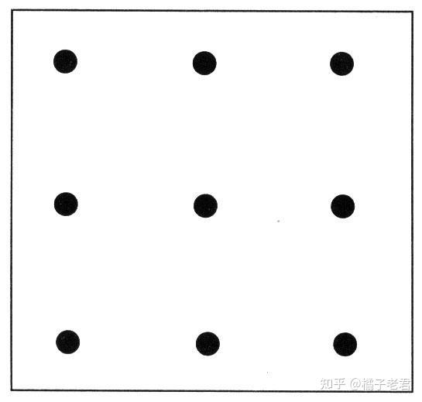
九点问题：有一组点以3 x 3 网格排列，要求在不将铅笔从纸上拿开的情况下，用尽可能少的直线将9个点连接起来.

Slide 7
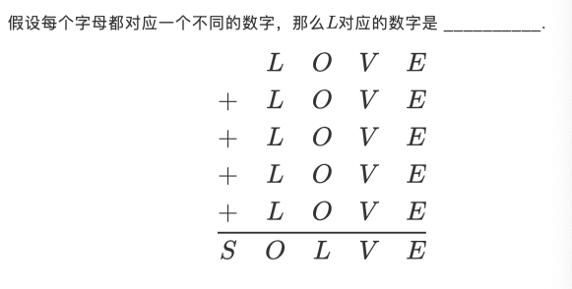
密文题

Slide 8
爱因斯坦曾在 20 世纪初提过一个经典问题，据说世界上有 98% 的人回答不出来。
在一条街上，有 5 座并排的房子，每个房子颜色不同，每个房里住着不同国籍的人，每个人喝不同的饮料，抽不同品牌的香烟，养不同的宠物。提供以下 15 条线索。
1.英国人住红色房子。 2.瑞典人养狗。 3.丹麦人喝茶。
4.绿色房子在白色房子左面且绿色房子和白色房子相邻。 5.绿色房子主人喝咖啡。
6.抽 Pall Mall 香烟的人养鸟。 7.黄色房子主人抽 Dunhill 香烟。
8.住在中间房子的人喝牛奶。 9.挪威人住第一间房。
10.抽 Blend 香烟的人住在养猫的人隔壁。
11.抽 Blue Masters 香烟的人喝啤酒。12.养马的人住抽 Dunhill 香烟的人隔壁。
13.德国人抽 Prince 香烟。 14.挪威人住蓝色房子隔壁。
15抽 Blend 香烟的人有一个喝水的邻居。
问题是：谁养鱼？

